Slide 1
웹페이지 구축을 위한
CSS3
208.플랙스박스
이호진

Slide 2





01[HTML+CSS+ JAVASCRIPT]
플랙스박스

Slide 3
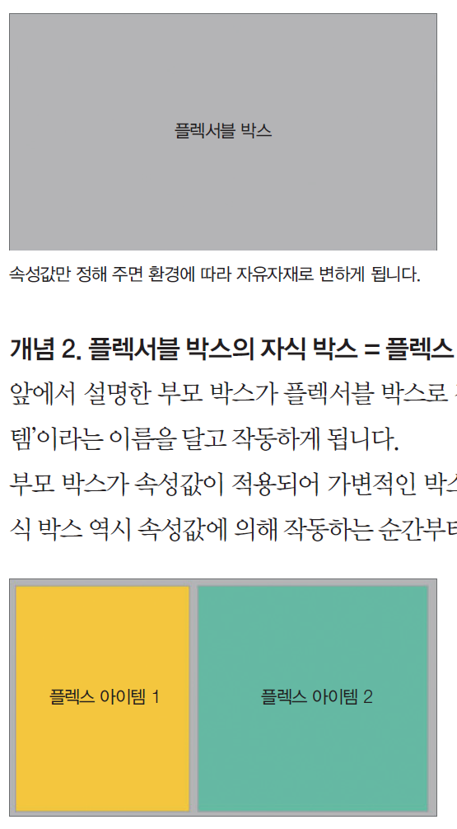
플렉서블 박스 이해하기
플렉서블 박스 = 부모 박스
부모 박스는 가변적인 박스로 작동하기 위한 기본 개념으로 마치 wrap처럼 모든 요소를 감싸고 있는 존재.
부모 박스에 특정 속성값을 적용해야 가변적인 박스로 작동함. 이 특정 속성값을 적용한 부모 박스를 ‘플렉서블 박스’ 또는 ‘플렉서블 박스로 작동한다’라고 함.
플렉서블 박스의 자식 박스 = 플렉스 아이템
부모 박스가 플렉서블 박스로 작동한 순간부터 그 안의 자식 박스들은 ‘플렉스 아이템’으로 작동함.
부모 박스가 속성값이 적용되어 가변적인 박스로 작동하는 순간부터 플렉서블 박스로 불리듯 자식 박스 역시 속성값에 의해 작동하는 순간부터 플렉스 아이템이라고 불리게 됨.
웹사이트 구축을 위한 HTML / CSS / Javascript 학습
HojinLee /jinydev

Slide 4
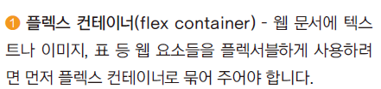
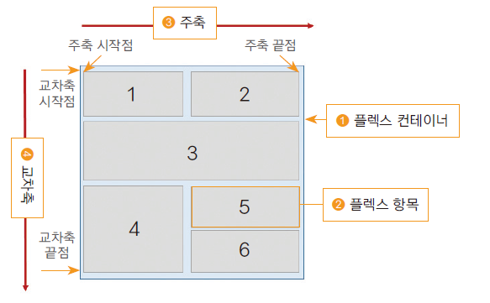
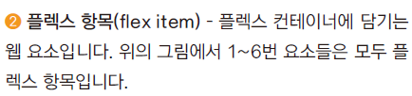
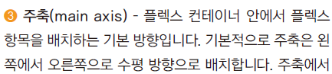
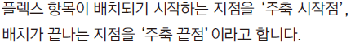
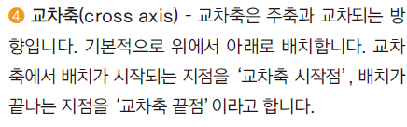
플렉스 박스 Layout
플렉스 박스 레이아웃(flex box layout)
그리드 레이아웃을 기본으로, 플렉스 박스를 원하는 위치에 배치하는 것.
여유 공간에 따라 너비나 높이, 위치를 자유롭게 변형할 수 있음
웹사이트 구축을 위한 HTML / CSS / Javascript 학습
HojinLee /jinydev

Slide 5
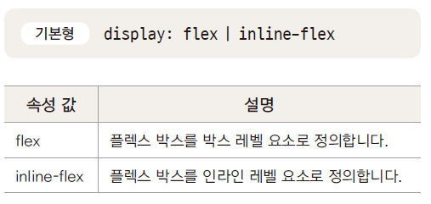
플렉스 박스: 설정
display 속성
display 속성과 브라우저 접두사
배치 요소들을 감싸는 부모 요소를 플렉스 컨테이너로 지정
최신 모던 브라우저에서는 모두 지원되고 대부분의 구식 버전에서도 지원됨
하지만, 브라우저마다 플렉스 박스를 지원하는 방법이 달라 브라우저 접두사를 붙여야 함
.wrapper {
display:-webkit-box; /* iOS 6 이하, 사파리 3.1 */
display:-moz-box; /* 파이어폭스 19 이하 */
display:-ms-flexbox; /* IE 10 */
display:-webkit-flex; /* 웹킷 구 버전 */
display: flex; /* 표준 스펙 */
}
<style>
#container {
display:flex;
}
</style>
<div id=”container”>
<div></div>
<div></div>
</div>
웹사이트 구축을 위한 HTML / CSS / Javascript 학습
HojinLee /jinydev

Slide 6
플렉서블:설정
플렉서블 박스로 작동하기 기본 설정
플렉서블 박스로 작동하게 하려면 태그를 어떻게 보일지 설정하는 display 속성의 값을 플렉서블 박스에서 새롭게 생긴 속성값으로 변경.
속성명 | 속성값 | 적용 요소
display | flex, inline-flex | 모든 요소
속성값명 | 속성값 설명
flex | 박스를 블록 수준의 플렉서블 박스로 작동.
inline-flex | 박스를 인라인 수준의 플렉서블 박스로 작동.
웹사이트 구축을 위한 HTML / CSS / Javascript 학습
HojinLee /jinydev

Slide 7
01[HTML+CSS+ JAVASCRIPT]
플랙스배치

Slide 8
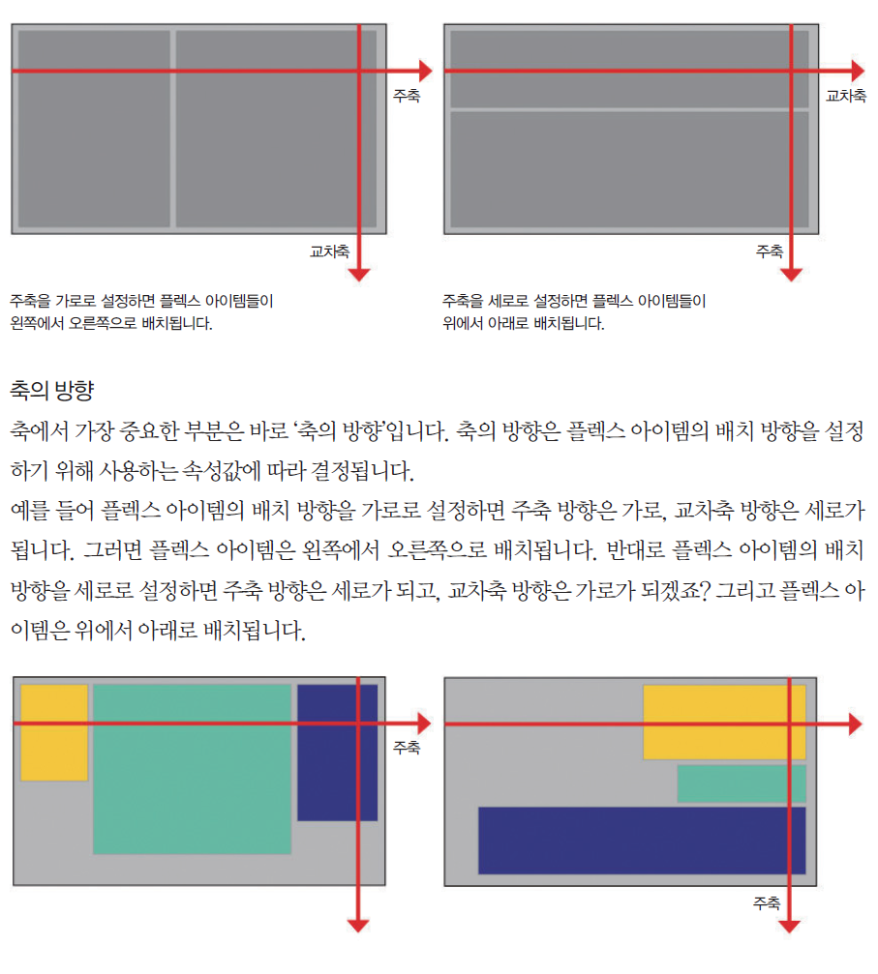
플렉스:주축과 교차축
플렉서블 박스의 축 - 주축과 교차축
플렉서블 박스에는 플렉스 아이템(자식 박스)을 지탱하기 위한 기둥과 같은 존재로 주축과 교차축이 있음.
주축은 중심이 되는 축. 이 주축을 따라 플렉스 아이템을 배치.
주축이 가로면 박스가 왼쪽에서 오른쪽으로 배치되고, 주축이 세로면 박스가 위에서 아래로 배치됨.
교차축은 주축에 교차하는 축으로, 주축이 가로일 경우 교차축은 세로이고, 주축이 세로일 경우 교차축은 가로가 됨.
웹사이트 구축을 위한 HTML / CSS / Javascript 학습
HojinLee /jinydev

Slide 9
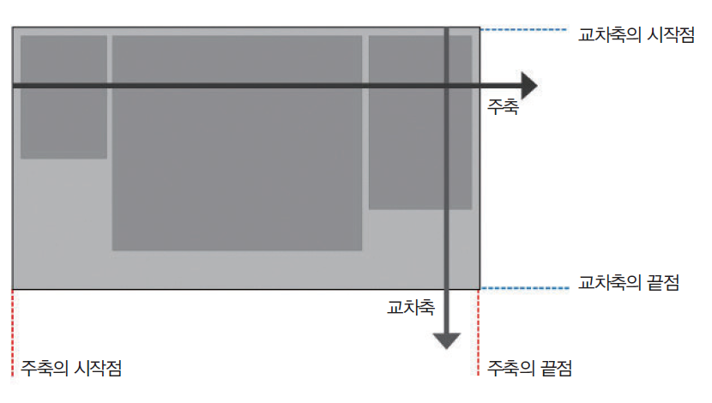
플렉스:시작과 끝
축의 시작과 끝
축에는 시작과 끝이 있음.
그 이유는 플렉스 아이템이 처음 배치되는 위치(시작점)와 플렉스 아이템이 마지막에 배치될 위치(끝점)가 필요함.
시작과 끝이 없다면 플렉스 아이템은 어디서부터 배치되어야 하고 어디까지 배치되어야 할지 몰라 박스가 제멋대로 배치될 수도 있음.
플렉서블 박스의 크기와 축의 방향이 결정될 때 축의 시작과 끝도 함께 결정.
웹사이트 구축을 위한 HTML / CSS / Javascript 학습
HojinLee /jinydev

Slide 10
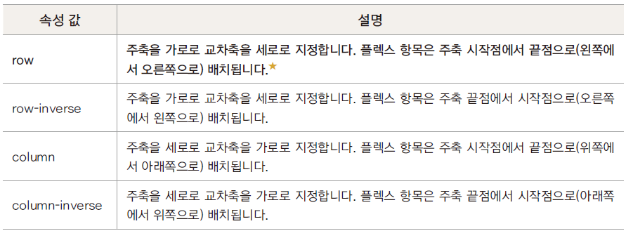
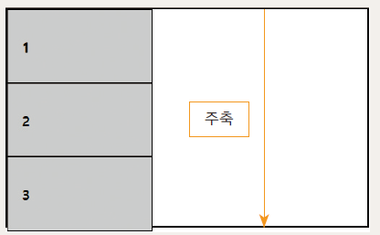
플렉스 박스 레이아웃과 기본 속성들
flex-direction 속성
<style>
#container {
display:flex;
flex-direction: column;
}
#container div {
width: 200px;
border: 1px solid black;
background: #ccc;
}
</style>
<div id=”container”>
<div id=”box1”><h2>1</h2></div>
<div id=”box2”><h2>2</h2></div>
<div id=”box3”><h2>3</h2></div>
</div>
플렉스 항목 배치 방향 지정
웹사이트 구축을 위한 HTML / CSS / Javascript 학습
HojinLee /jinydev

Slide 11
플렉스 박스:방향배치
플렉스 아이템의 배치 방향 설정
속성명 | 속성값 | 적용 요소
flex-direction | row(기본값), row-reverse, column, column-reverse | 플렉서블 박스
속성값명 | 속성값 설명
row | 박스를 왼쪽에서 오른쪽으로 배치. 해당 속성값으로 설정하면 주축은 가로가 되고, 교차축은 세로가 됨.
row-reverse | 박스를 가로로 배치하되 역방향으로 배치. 즉, 오른쪽에서 왼쪽으로 배치. 해당 속성값으로 설정하면 주축은 가로가 되고, 교차축은 세로가 됨.
Column | 박스를 위에서 아래로 배치. 해당 속성값으로 설정하면 주축은 세로가 되고, 교차축은 가로가 됨.
column-reverse | 박스를 세로로 배치하되 역방향으로 배치. 즉, 아래에서 위로 배치함. 해당 속성값으로 설정하면 주축은 세로가 되고, 교차축은 가로가 됨.
웹사이트 구축을 위한 HTML / CSS / Javascript 학습
HojinLee /jinydev

Slide 12
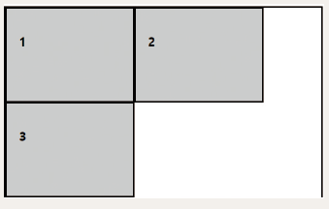
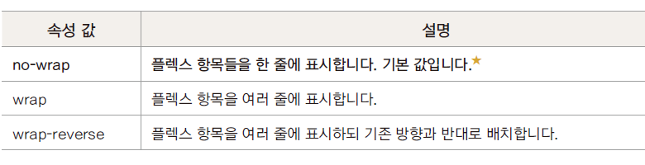
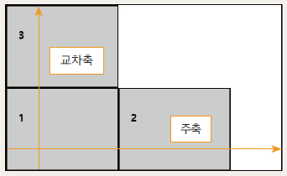
플렉스 박스 레이아웃과 기본 속성들
flex-wrap 속성
플렉스 항목을 한 줄 또는 여러 줄로 배치
<style>
#container {
display:flex;
flex-wrap:wrap;
}
</style>
<style>
#container {
display:flex;
flex-wrap:wrap-reverse;
}
</style>
웹사이트 구축을 위한 HTML / CSS / Javascript 학습
HojinLee /jinydev

Slide 13
플렉스:여러줄
플렉스 아이템을 여러 줄로 배치
속성명 | 속성값 | 적용 요소
flex-wrap | nowrap(기본값), wrap, wrap-reverse | 플렉서블 박스
속성값명 | 속성값 설명
nowrap | 박스를 한 줄로 배치(기본값)
wrap | 박스를 여러 줄로 배치
wrap-reverse | 박스를 여러 줄로 배치하되 역방향으로 배치. 즉, 주축이 가로일 때는 아래 에서 위로, 주축이 세로일 때는 오른쪽에서 왼쪽으로 배치.
웹사이트 구축을 위한 HTML / CSS / Javascript 학습
HojinLee /jinydev

Slide 14
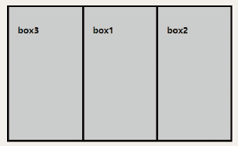
플렉스 박스 레이아웃과 기본 속성들
flex-flow 속성
order 속성
플렉스 배치 방향과 여러 줄 배치를 한꺼번에 지정
기본 값은 flex-flow:row no-wrap
플렉스 항목의 배치 순서 바꾸기
order 값에 지정된 순서에 따라 배치됨.
<style>
#container {
display:flex;
}
#box1 { order:2; }
#box2 { order:3; }
#box3 { order:1; }
</style>
<div id=”container”>
<div id=”box1”><h2>box1</h2></div>
<div id=”box2”><h2>box2</h2></div>
<div id=”box3”><h2>box3</h2></div>
</div>
웹사이트 구축을 위한 HTML / CSS / Javascript 학습
HojinLee /jinydev

Slide 15
플렉서블 박스의 기술
플렉스 아이템의 배치 방향과 여러 줄 배치를 한 번에 설정
속성명 | 속성값 | 적용 요소
flex-flow | [flex-direction]한칸 공백[flex-wrap], row nowrap(기본값) | 플렉서블 박스
속성값명 | 속성값 설명
[flex-direction]한칸 공백[flex-wrap] | 첫 번째 속성값은 박스의 배치 방향을 설정하는 속성의 값을 작성하고, 두 번째 속성값은 박스를 여러 줄로 배치하는 속성의 값을 작성. 첫 번째 속성값과 두 번째 속성값의 사이는 반드시 한 칸을 띄어 씀.
웹사이트 구축을 위한 HTML / CSS / Javascript 학습
HojinLee /jinydev

Slide 16
03[HTML+CSS+ JAVASCRIPT]
플랙스정렬

Slide 17
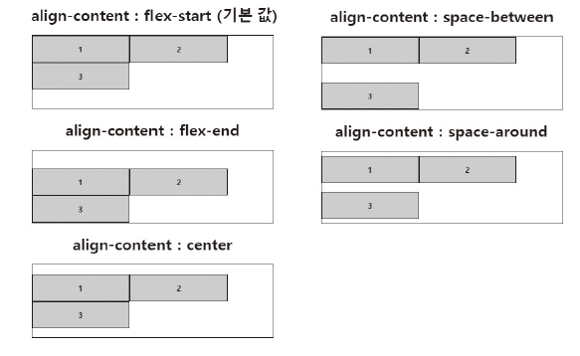
플렉스 항목 배치를 위한 속성들
align-content 속성
플렉스 항목이 여러 줄로 표시될 때 교차 축 기준의 배치 방법 지정

Slide 18
플렉서블 박스의 기술
주축 방향으로 플렉스 아이템 배치
속성명 | 속성값 | 적용 요소
justify-content | flex-start(기본값), flex-end, center, space-between, space-around | 플렉서블 박스
속성값명 | 속성값 설명
flex-start | 박스를 주축의 시작점으로 배치(기본값)
flex-end | 박스를 주축의 끝점으로 배치
center | 박스를 중앙으로 배치
space-between | 플렉서블 박스에 빈 공간이 있을 때 사용. 양쪽 끝에 있는 박스 를 끝으로 붙이고, 나머지 박스는 간격이 동일하게 자동 정렬.
space-around | 플렉서블 박스에 빈 공간이 있을 때 사용. 단, 양쪽 끝에 있는 박스의 양 옆에도 공간을 둔 채 자동 정렬.
웹사이트 구축을 위한 HTML / CSS / Javascript 학습
HojinLee /jinydev

Slide 19
플렉서블 박스의 기술
교차축 방향으로 플렉스 아이템 배치
속성명 | 속성값 | 적용 요소
align-items | stretch(기본값), flex-start, flex-end, center, baseline | 플렉서블 박스
속성값명 | 속성값 설명
stretch | 박스를 확장해서 배치(기본값).
flex-start | 박스를 교차축의 시작점에 배치.
flex-end | 박스를 중앙으로 배치.
center | 박스를 교차축의 끝점에 배치.
baseline | 박스를 시작점에 배치되는 박스의 글자 베이스라인에 맞춰 배치. 시 작점에 배치되는 박스는 교차축의 시작점과 글자 베이스라인의 거리가 가 장 먼 박스가 교차축의 시작점에 배치됨.
웹사이트 구축을 위한 HTML / CSS / Javascript 학습
HojinLee /jinydev

Slide 20
플렉서블 박스의 기술
교차축 방향으로 플렉스 아이템을 개별적으로 배치
속성명 | 속성값 | 적용 요소
align-self | auto, stretch, flex-start, flex-end, center, baseline | 플렉스 아이템
속성값명 | 속성값 설명
auto | 플렉서블 박스(플렉스 아이템의 부모 박스)의 align-items 속성값을 상속 받음. 부모 박스에 적용된 속성값이 없는 경우 stretch 속성값이 적용.
웹사이트 구축을 위한 HTML / CSS / Javascript 학습
HojinLee /jinydev

Slide 21
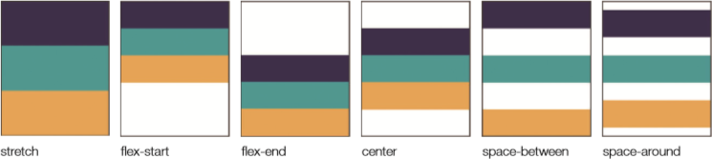
플렉서블 박스의 기술
여러 줄인 플렉스 아이템을 교차축 방향으로 배치
속성명 | 속성값 | 적용 요소
align-content | stretch(기본값), flex-start, flex-end, center, space-between, space-around | 모든 요소
※ align-content 속성값 설명은 justify-content 속성값과 같으므로 생략함
웹사이트 구축을 위한 HTML / CSS / Javascript 학습
HojinLee /jinydev

Slide 22
플렉서블 박스의 기술
플렉스 아이템의 배치 순서 바꾸기
속성명 | 속성값 | 적용 요소
order | 0(기본값), 정숫값 | 플렉스 아이템
속성값명 | 속성값 설명
정숫값 | 입력된 정숫값에 따라 박스가 배치. 정숫값으로는 양숫값과 음숫값을 사용할 수 있음. 양숫값을 입력하면 입력된 양숫값에 따라 배치. 만약 동일한 양숫값을 입력하면 HTML 태그 순서상 뒤에 작성된 태그가 적용. 음숫값을 입력하면 기본값은 0.
웹사이트 구축을 위한 HTML / CSS / Javascript 학습
HojinLee /jinydev

Slide 23
04[HTML+CSS+ JAVASCRIPT]
크기설정

Slide 24
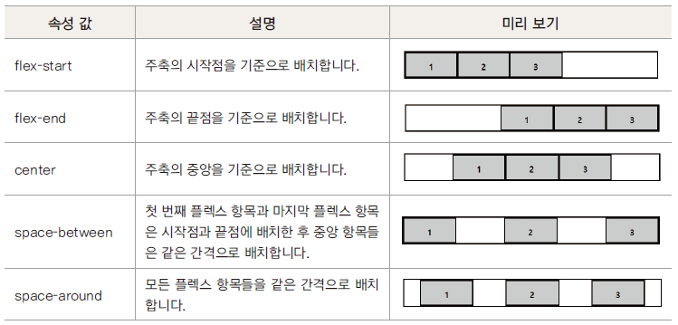
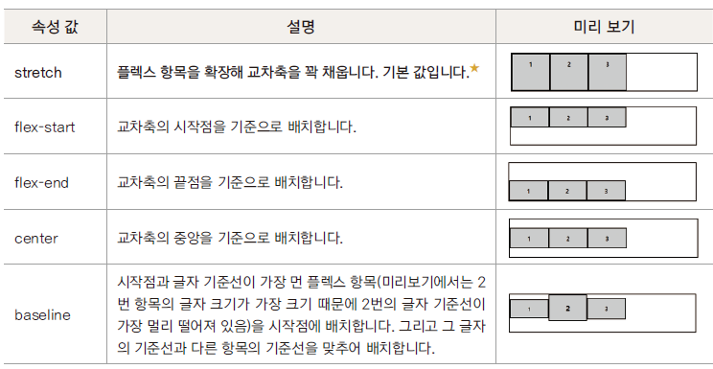
플렉스 항목 배치를 위한 속성들
justify-content 속성
align-items 속성, align-self 속성
플렉스 항목을 주축 방향으로 배치할 때의 배치 기준
교차축을 기준으로 하는 배치 방법 조절
웹사이트 구축을 위한 HTML / CSS / Javascript 학습
HojinLee /jinydev

Slide 25
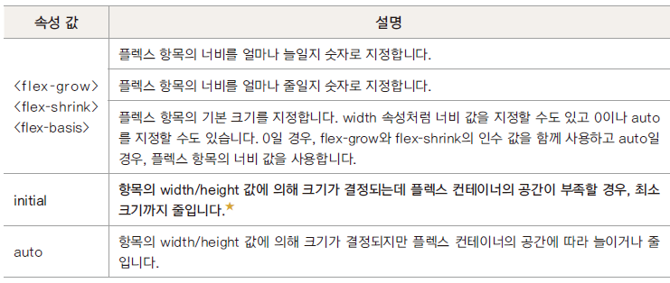
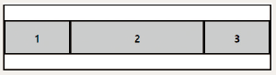
플렉스 박스 레이아웃과 기본 속성들
flex 속성
플렉스 항목의 크기 조절
flex-grow와 flex-shrink, flex-basis 속성은 별개의 속성이지만 따로 쓰지 않고 flex 속성으로 묶어 사용.
<style>
#box1 {
flex:1 1 0;
}
#box2 {
flex:2 2 0; /* 2배 늘이거나 2배 줄임 */
}
</style>
웹사이트 구축을 위한 HTML / CSS / Javascript 학습
HojinLee /jinydev

Slide 26
플렉서블 박스의 기술
플렉스 아이템의 크기 늘이고 줄이기
속성명 | 속성값 | 적용 요소
flex | [flex-grow] [flex-shrink] [flex-basis], 0 1 auto(기본값), 0 auto(0 1 auto와 같음), intial(0 1 auto와 같음), auto(0 1 auto와 같음), none(0 0 auto와 같음) | 플렉스 아이템
속성값명 | 속성값 설명
flex-grow | 플렉서블 박스에 여백이 있을 때 플렉스 아이템의 크기를 늘일 수 있는 속성입. 속성값은 비율로 설정. 단, 음숫값은 사용할 수 없으며 width, flex-basis 속성값에 따라 늘어나는 크기가 변할 수 있음.
flex-shrink | 플렉서블 박스 안의 플렉스 아이템의 크기가 넘칠 경우 크기를 줄일 수 있는 속성. 속성값은 비율로 설정. 단, 음숫값은 사용할 수 없으며 width, flex-basis 속성값에 따라 줄어드는 크기가 변할 수 있음.
flex-basis | 플렉스 아이템의 기본 크기를 설정하기 위한 속성. width 속성에서 사용할 수 있는 모든 값을 사용 할 수 있음. 단, 음숫값은 사용할 수 없음.
웹사이트 구축을 위한 HTML / CSS / Javascript 학습
HojinLee /jinydev

Slide 27
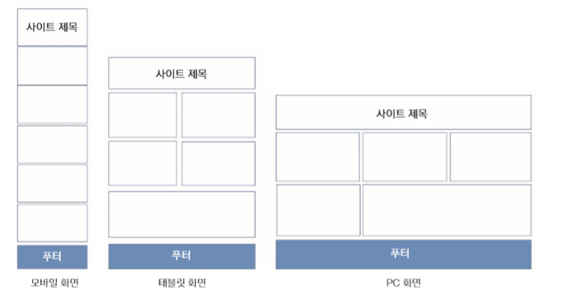
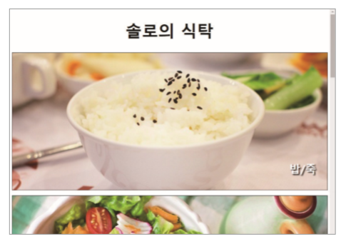
[실습] 플렉스 박스를 사용해 사이트 구성하기
1) 레이아웃 구상
2) 주어진 파일
웹사이트 구축을 위한 HTML / CSS / Javascript 학습
HojinLee /jinydev

Slide 28
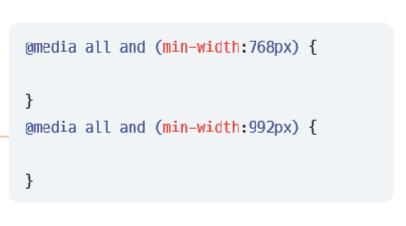
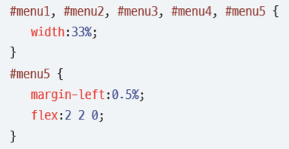
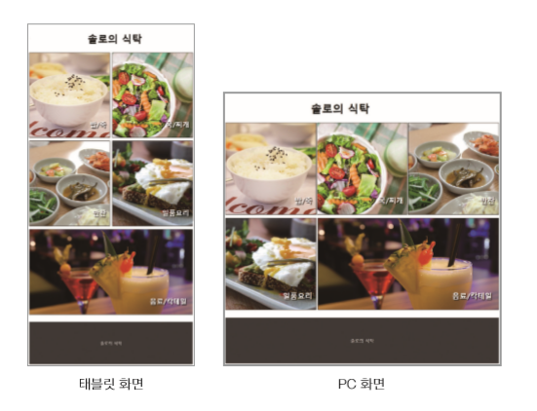
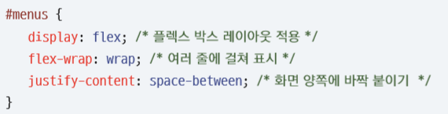
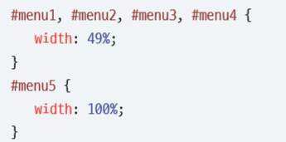
[실습] 플렉스 박스를 사용해 사이트 구성하기
3) 미디어 쿼리 중단점 지정하기
5) pc 화면일 경우
4) 태블릿 화면일 경우
결과
웹사이트 구축을 위한 HTML / CSS / Javascript 학습
HojinLee /jinydev

Slide 29
05[HTML+CSS+ JAVASCRIPT]
그리드

Slide 30
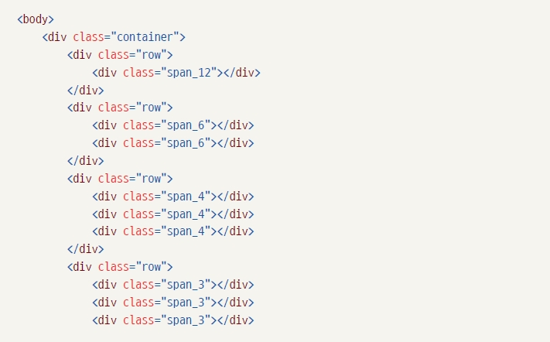
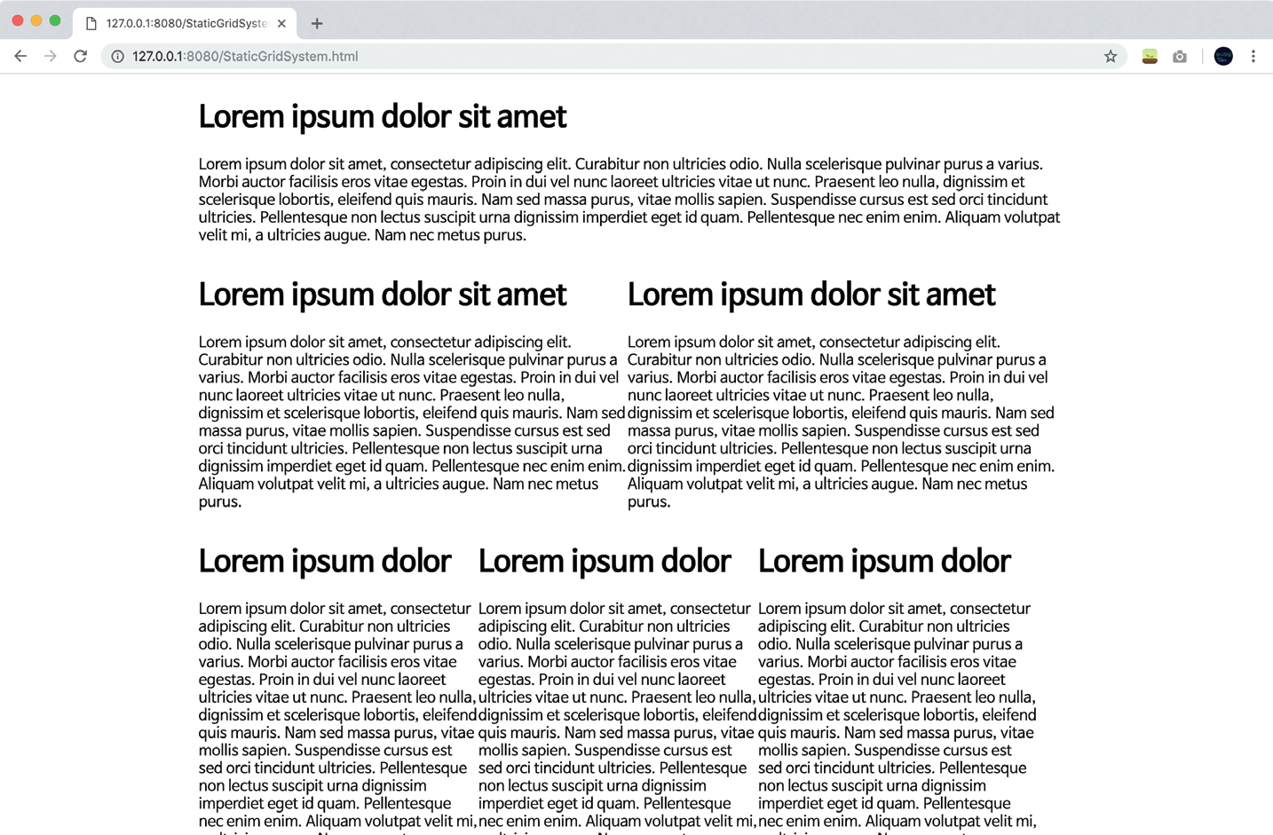
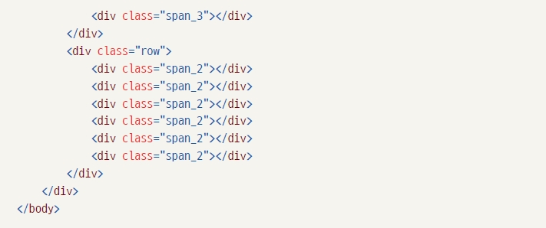
정적 그리드 시스템
Less 스타일시트 형태로 제작: 원하는 너비의 그리드 시스템 제작이 용이해짐

Slide 31
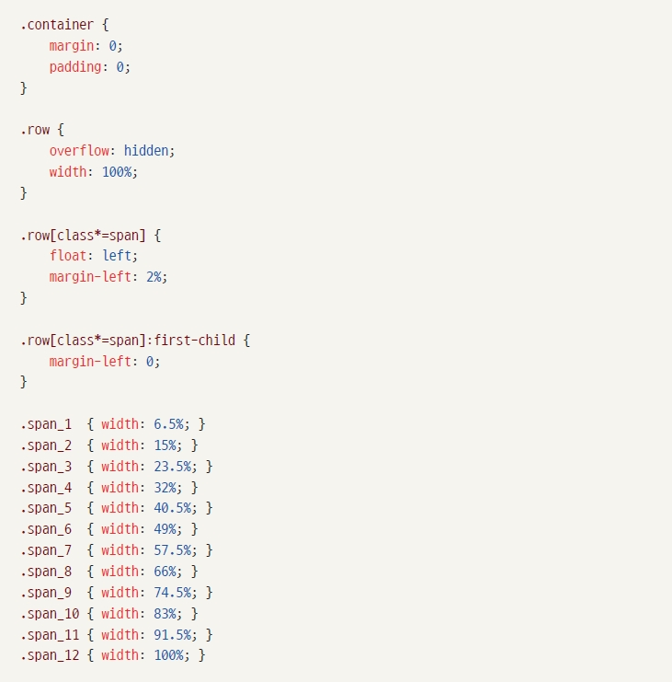
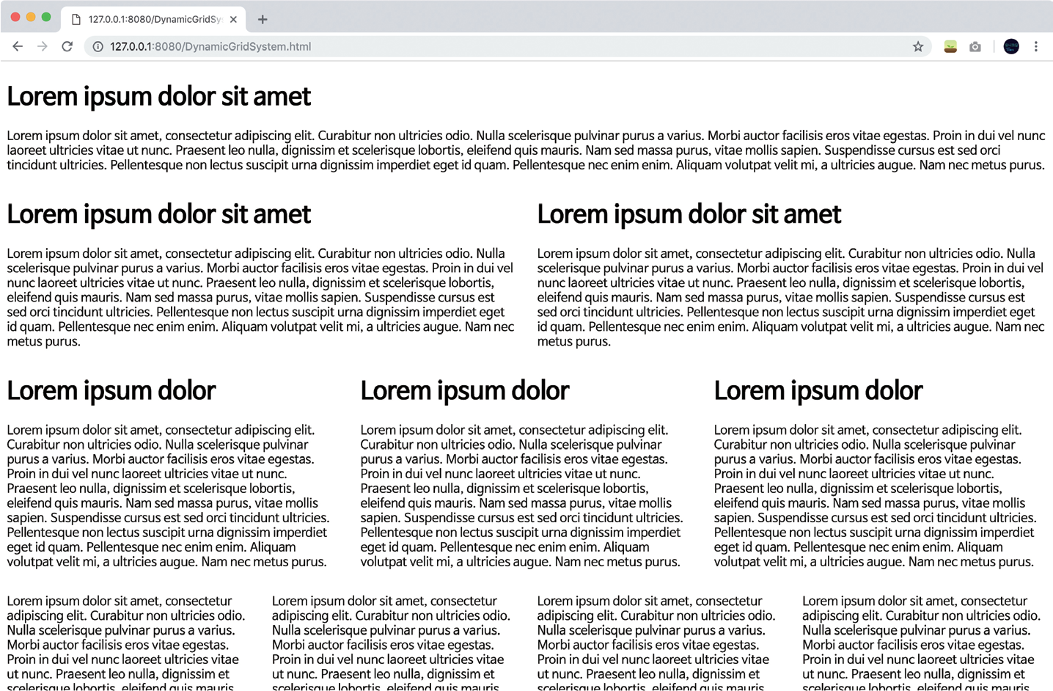
동적 그리드 시스템
온라인 Less 컴파일러(http://winless.org/online-less-compiler) 사용
Less 스타일시트를 사용한 동적 그리드 시스템 작성

Slide 32
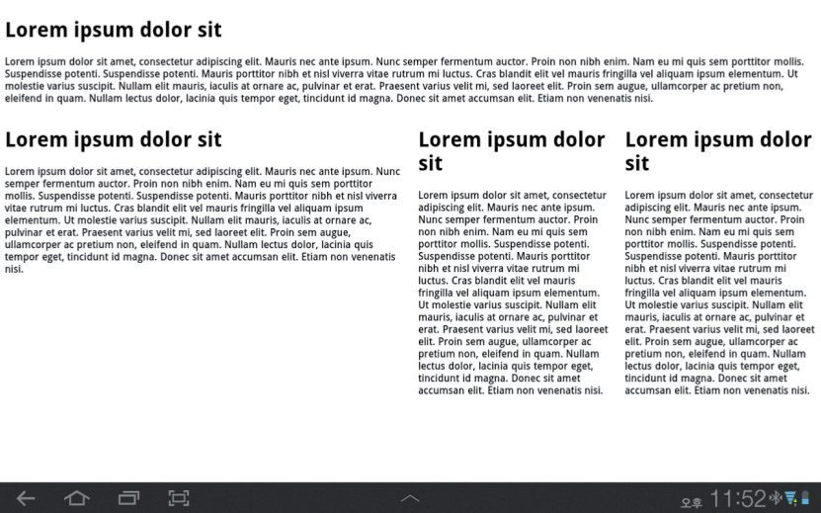
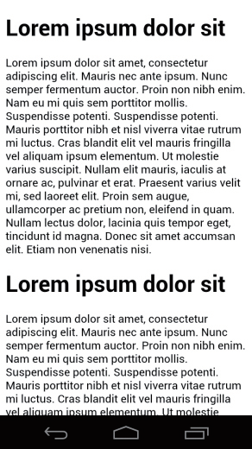
반응형 그리드 시스템
반응형 그리드 시스템 실행 결과
모니터 화면이 너무 크거나 스마트폰처럼 화면이 너무 작은 경우 웹 페이지 구현에 문제가 발생
스마트폰에서는 그리드를 대부분 해제하며, 해상도가 높은 모니터에서 동적 그리드 시스템을 사용하면 사용자의 시선이 분산됨
일반적으로 반응형 그리드 시스템을 구성: 자세한 내용은 교재 확인
웹사이트 구축을 위한 HTML / CSS / Javascript 학습
HojinLee /jinydev

Slide 33
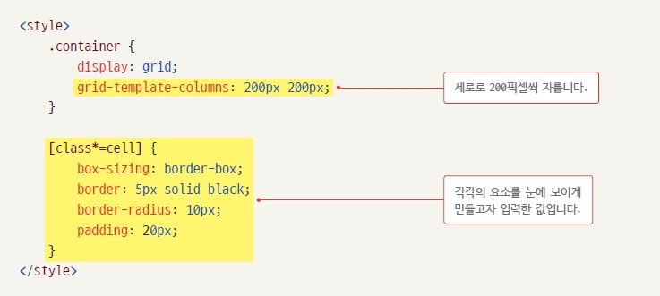
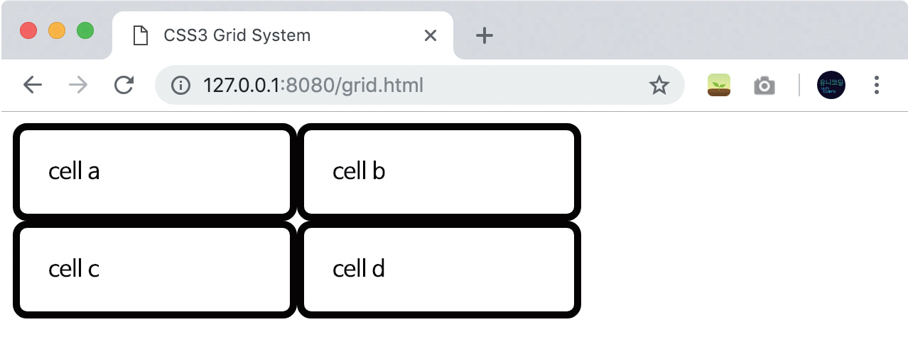
CSS 그리드 레이아웃 / 셀 배치하기
float 속성: 문서 내부에서 이미지 등을 띄워 출력하기 위해 만들어진 속성
레이아웃 구성을 위해 만들어진 속성이 아니어서 이용에 곤란함이 있음
CSS3에서는 레이아웃을 구성할 때 사용할 수 있는 전용 속성 추가: Flex 속성과 Grid 속성
ColumnWidth를 grid-template-columns 속성으로 지정
웹사이트 구축을 위한 HTML / CSS / Javascript 학습
HojinLee /jinydev

Slide 34
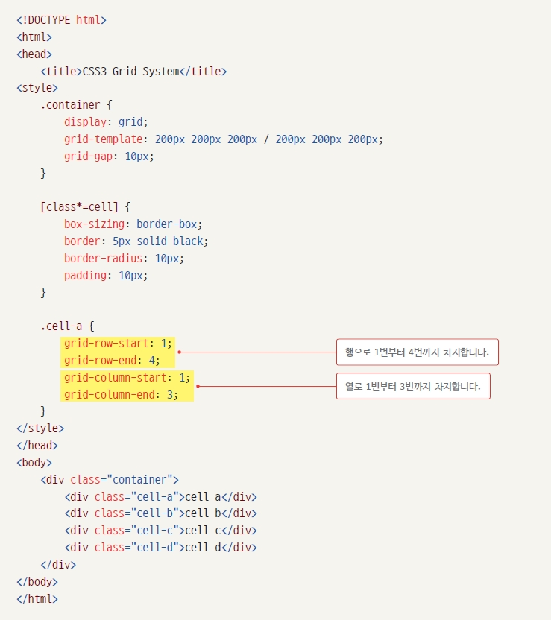
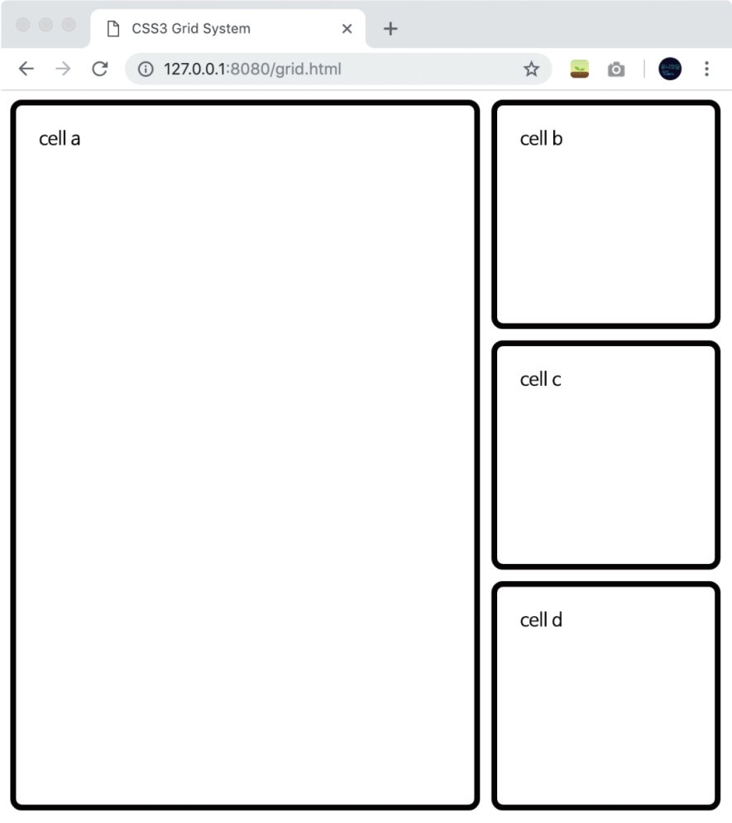
CSS3 그리드 레이아웃 / 셀 배치하기
grid-column-start, grid-column-end 속성: 행에서 어디부터 어디까지 차지하게 할 것인가 지정하는 속성
grid-row-start, grid-row-end 속성: 열에서 어디부터 어디까지 차지하게 할 것인가 지정하는 속성

Slide 35
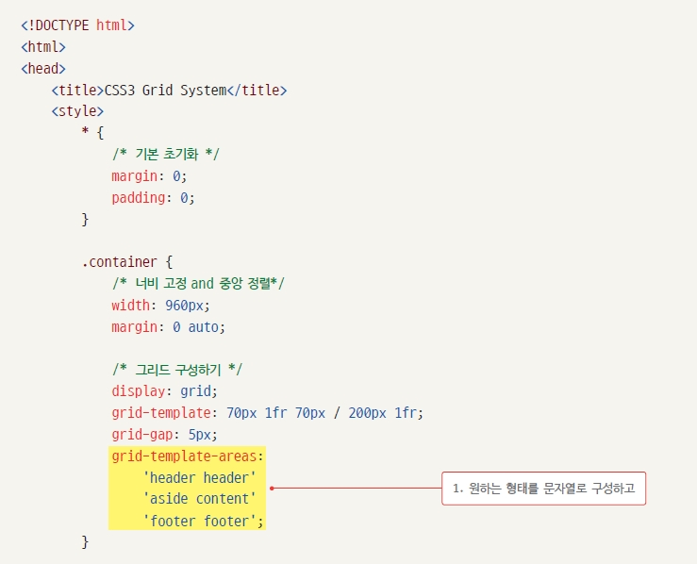
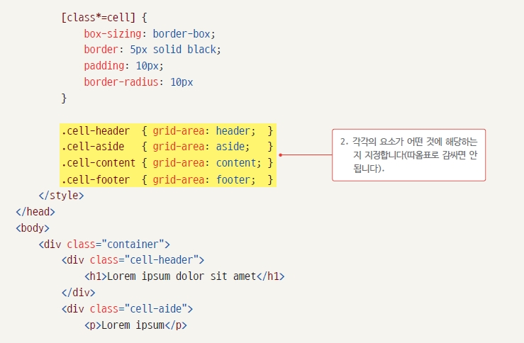
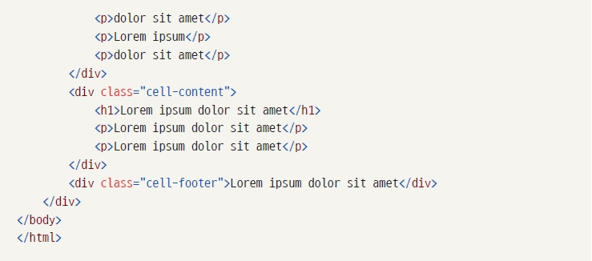
CSS3 그리드 레이아웃 / 문자열로 배치하기
(1)
(2)
(3)

Slide 36

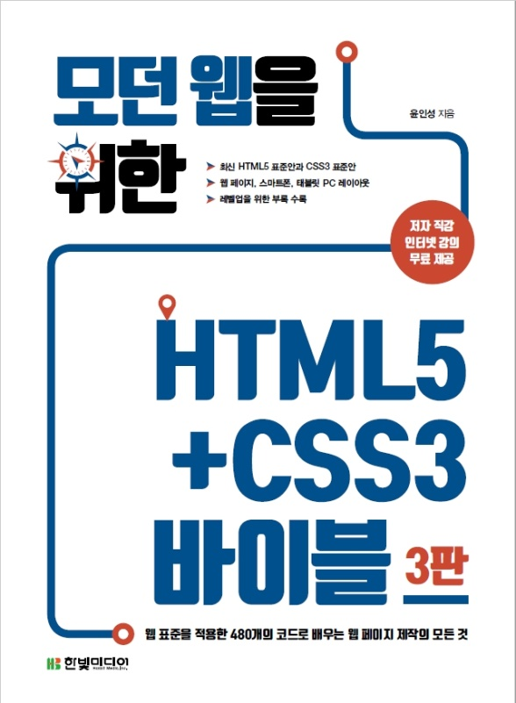
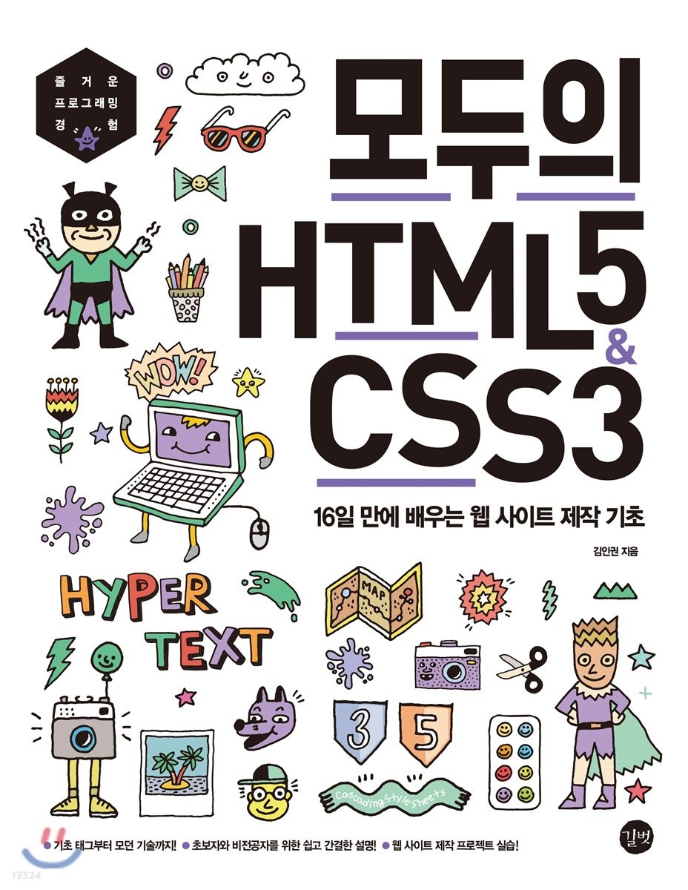
참고도서 및 부교제
웹사이트 구축을 위한 HTML / CSS / Javascript 학습
HojinLee /jinydev

